Slide 1
Studiemiddag Doelgericht werken bij rekenen

Slide 2
Studiemiddag ‘Doelgericht werken bij rekenen’
13:30 | Opening en doelen
13:10 | Evaluatie van ervaringen bij het vorige blok
14:00 | Nadenken over rekenen, onderzoeken via NRO
14:43 | Blokvoorbereiding rekenen
15:30 | Afronding

Slide 3
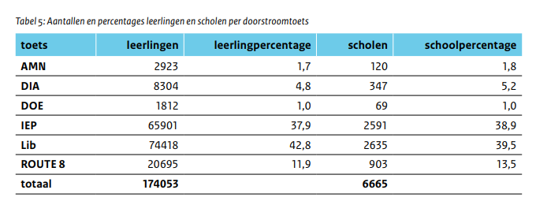
Doorstroomtoetsen

Slide 4
Evaluatie
Werken met doelenkaarten en blokplannen.
Plenaire bespreking
Wat ging goed in het vorige blok?
Wat heb je echt anders gedaan?
Waar liggen verbeterpunten
Waar moeten we echt op letten bij het volgende blok?

Slide 5
Korte opdracht
Kies een van de artikelen van de website www.nieuwleren.nl/debron
Plenaire bespreking
Lees deze samen door
Bespreek kort wat je opviel en wat belangrijk is om te delen
Daarna plenaire presentatie van de belangrijkste punten

Slide 6
Blokvoorbereiding
Bekijken
De toetsdoelen uit de methode, laatste blok, denk aan fase 2
Doelen Leerlijnen voor het basisonderwijs
Lesmateriaal methode
Referentieniveaus (1S)
Uitwerken per groep:
Zijn de doelen met succescriteria helder?
Hoe maken we deze zichtbaar?
Welk type opdracht kom je vaak tegen?
Hoeveel opdrachten zie je per doel?
Is dit voldoende, genoeg of teveel?
Moeten we zelf opdrachten toevoegen of iets vervangen?
Is er voldoende concreet materiaal?
Moeten we meer onderdelen clusteren?
Wat is een goede manier om de doelen te halen?
Hoe houden we dit bij, hoe weten we dat we op schema zitten?
Kunnen we de methode naar onze hand zetten?
Hoe ziet de automatisering en herhaling eruit?
Hoe maken we de doelen en succescriteria zichtbaar voor leerlingen?
Werk voor het volgende blok.

Slide 7
Filmpje kindgesprekken
https://www.leraar24.nl/247171/kind-coachgesprek-met-goede-feedback-leerdoelen-halen/

Slide 8
Maarten van der Steeg
06-13027919
info@nieuwleren.nl
www.nieuwleren.nl
www.leerlijnen.nl

